Slide 1
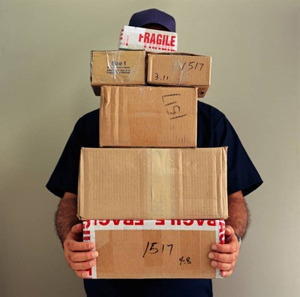
.
18조
택배 도난 방지
1871164 위승현
1871152 양우성
1871165 유건호

Slide 2

.
주문 완료

Slide 3
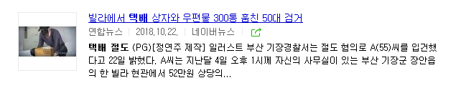
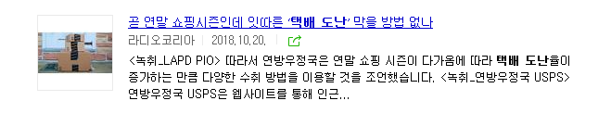
.
택배 도난 사례
주문 완료

Slide 4
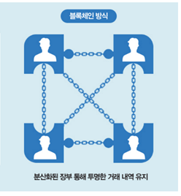
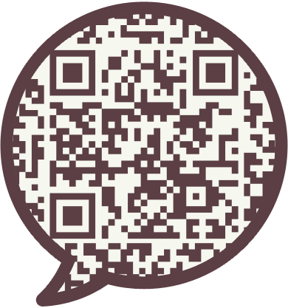
.
주문 완료
<블록 체인>
<QR 코드 >

Slide 5
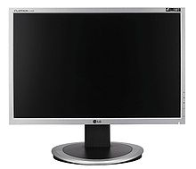
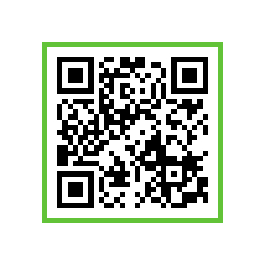
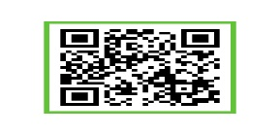
.
주문 완료
<택배>
<운송장>
<고유 QR 코드>

Slide 6
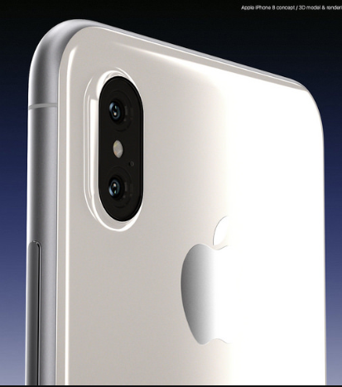
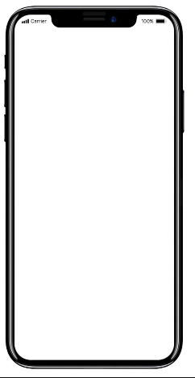
.
주문 완료
인증
완료
<택배>
일치 시
<운송장>

Slide 7




.
블록체인적용
쿠팡
택배 회사
택배 배달원
고객
택배

Slide 8
.
기대 효과
주문 완료
1. 오차 없는 실시간 택배 위치 조회 가능
2. 운송 과정에 참여하는 모든 주체 사이에
위변조 할 수 없는 기록 제공
3. 택배 도난사건 비율이 줄어듦

Slide 9
.
주문 완료
Q&A

Slide 10
.
주문 완료
감사합니다.

